Slide 1
Проект «Разноцветное лето»
Подготовила воспитатель:
Карнецкая Татьяна Ивановна

Slide 2
Актуальность
.
Лето - самое благоприятное время для укрепления и развития детей. Работа в ДОУ в летний период должна быть организована так, чтобы дети провели его с радостью и удовольствием и получили заряд бодрости и здоровья

Slide 3
Наименование проекта «Разноцветное лето» Тип: Практико-ориентированный, групповой. Форма представления: слайдовая презентация Срок проекта: краткосрочный ( июнь-июль) Цель: Создать условия для организации как совместной деятельности взрослого и детей, так и самостоятельной игровой, продуктивной и познавательно-исследовательской Развитие познавательного интереса к экспериментированию; развитие сенсорных навыков; творческих способностей детей.

Slide 4
Задачи: 1. Формировать у детей элементарные представления о разнообразии летних явлений; 2.Формировать умение выделять особенности разных насекомых, птиц, рыб, растений описывать их, сравнивать с другими ; 3.Развивать наблюдательность, творческое воображение, представления об окружающем мире, произвольную память и внимание; 4.Воспитывать интерес детей к экспериментальной деятельности. Исполнители проекта: Дети, Воспитатель, Родители

Slide 5
Этапы реализации
Подготовительный этап: Информационно - аналитический (вводно-ознакомительный)
Изучение научно-методической литературы по данной теме
Подбор материала для дидактических, спортивных игр и упражнений, досугов для проведения активного отдыха детей.
Подбор наглядно – информационного и консультативного материала для родителей.

Slide 6
Реализация проекта
Практический этап
(создание предметно-развивающей среды в группе, изготовление дидактических пособий, проведение занятий, подбор и оформление наглядно – информационного и консультативного материала для родителей) .
Работа с детьми по всем образовательным областям:
в процессе НОД (продуктивной деятельности);
индивидуальной работе;
на прогулке;
утренней гимнастике;
самообслуживание;
использование нетрадиционных приемов
Совместная деятельность с родителями.

Slide 7
Методы и приемы работы:
• пальчиковая гимнастика, физкультминутки
• пальчиковые игры со стихами
• лепка из пластилина и соленого теста с использованием природного материала (семена, крупы, ракушки и т. д.)
• нетрадиционные техники рисования: кистью, пальцем, ватными палочками, и т. д.
• конструирование: из бумаги (работа с конструктором ЛЕГО, кубиками.
• различные виды аппликаций
• рисование по трафаретам
• штриховка
• дорисовка (по принципу симметрии)
• лабиринты
• дидактические игры
• пазлы, мозаика.
• изготовление дидактических игр.

Slide 8
Заключительный этап
Предоставление отчета о работе.
Форма отчетности:
подведение итогов
организация выставки творческих работ детей

Slide 9
Предполагаемые результаты реализации проекта
Формирование познавательного интереса к окружающему миру, формирование навыков наблюдения и экспериментирования.
Внедрение инновационных технологий, современных форм и новых методов работы.
Повышение теоретического уровня и профессионализма педагогов в вопросе организации поисково-исследовательской деятельности

Slide 10
Основные принципы (правила) работы педагога при реализации проекта
Принцип доступности- обучение и воспитание ребенка осуществляется в доступной, привлекательной и соответствующей его возрасту форме: игры, чтения литературы, рассматривание иллюстраций, продуктивной деятельности.
Принцип гуманности предполагает индивидуально- ориентированный подход и всестороннее развитие личности ребенка.
Принцип деятельности- развитие мелкой моторики осуществляется через различные виды детской деятельности.
Принцип интеграции- необходимость взаимодействия всех субъектов педагогического процесса в данном направлении.
Принцип системности- решение задач в системе всего учебно- воспитательного процесса и всех видах деятельности в рамках ДО и семьи.
Принцип преемственности- организация и поддержание связей между возрастными категориями, учет разно уровневого и развития.

Slide 11
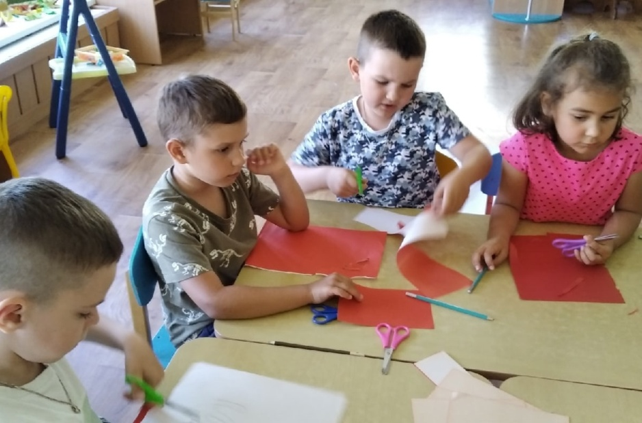
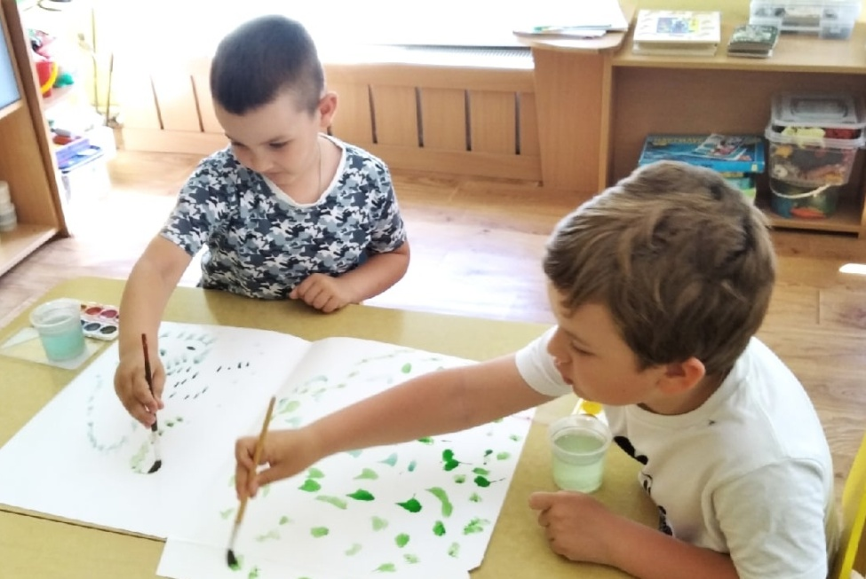
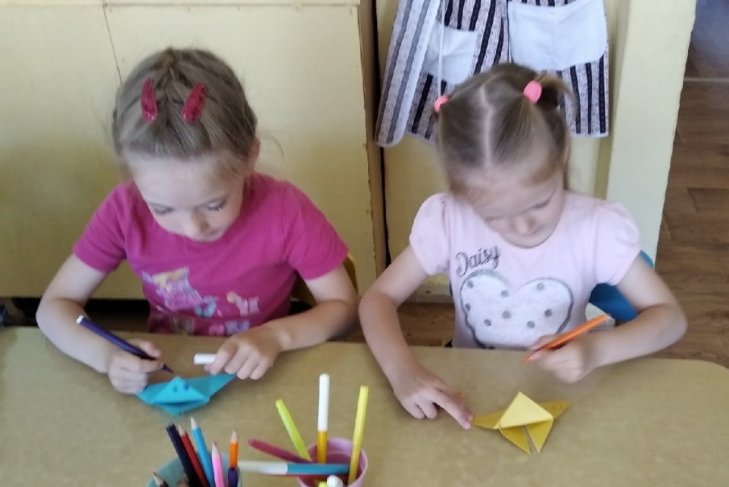
Оригами»Насекомые»

Slide 12
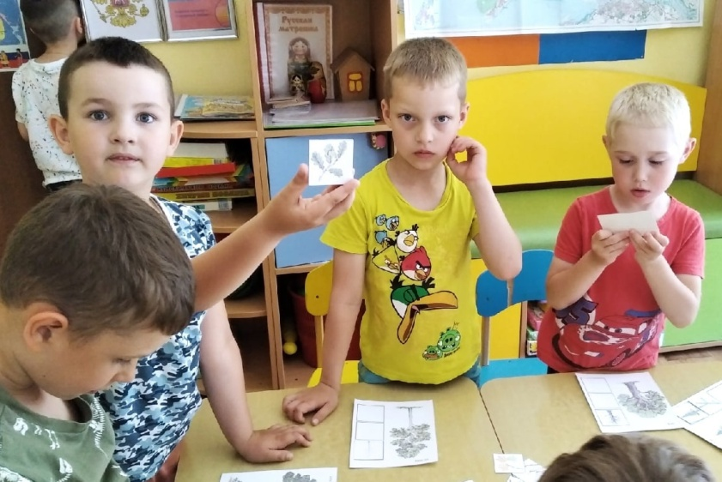
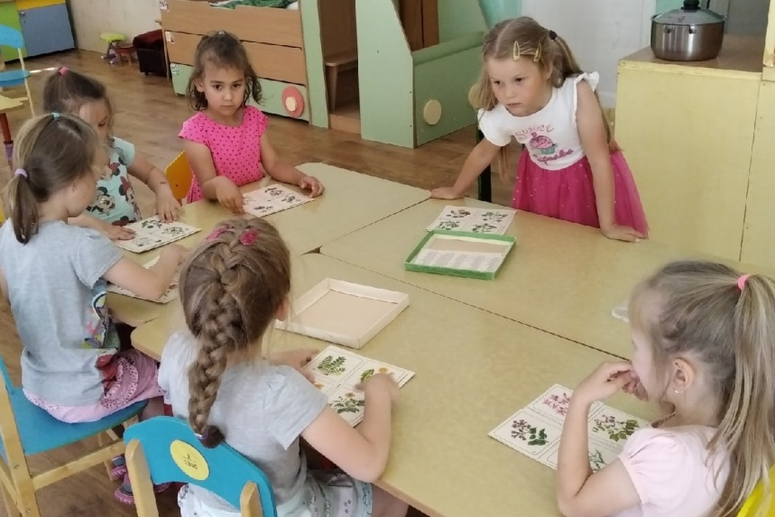
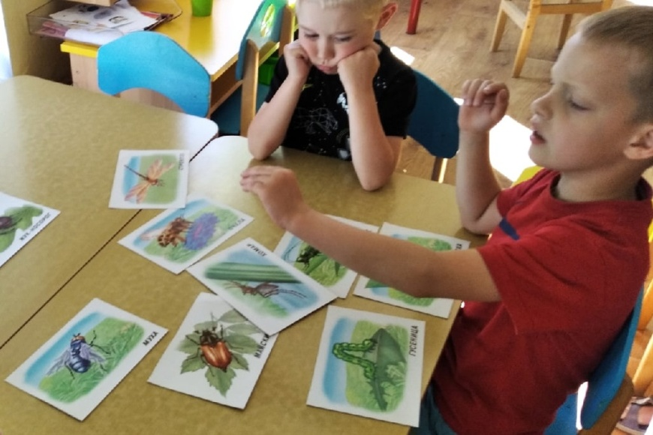
Дидактические игры »Узнай цветок по описанию», «С какого дерева лист»

Slide 13
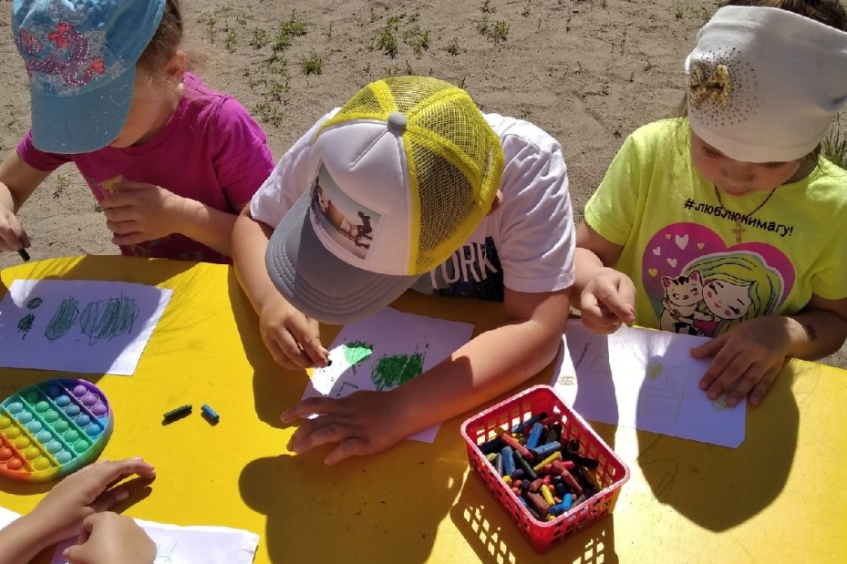
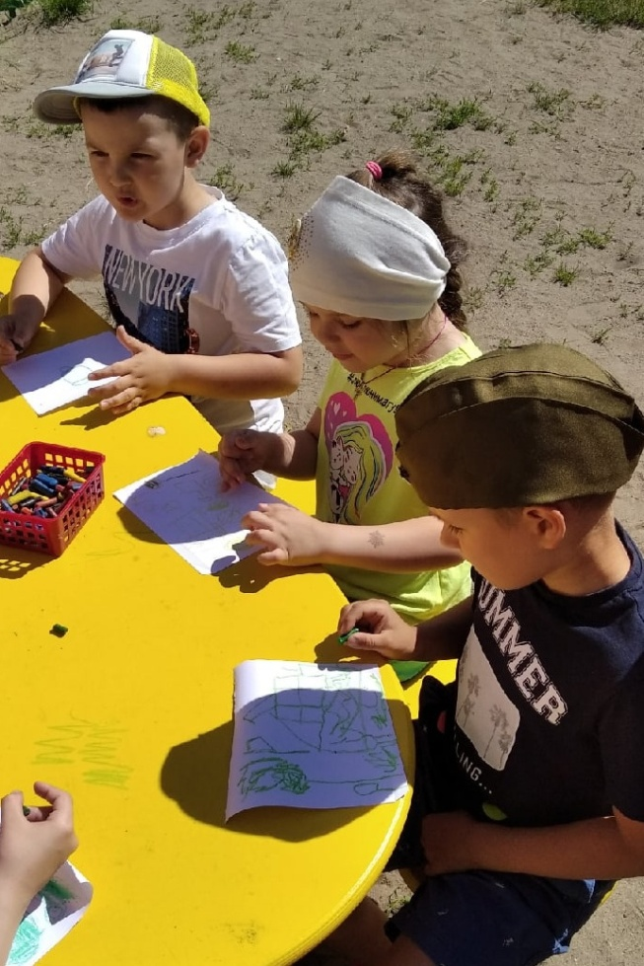
Рисование «Что бывает зеленого цвета»

Slide 14
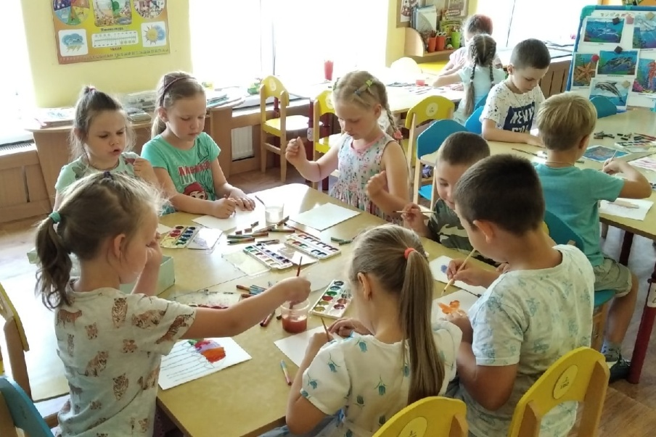
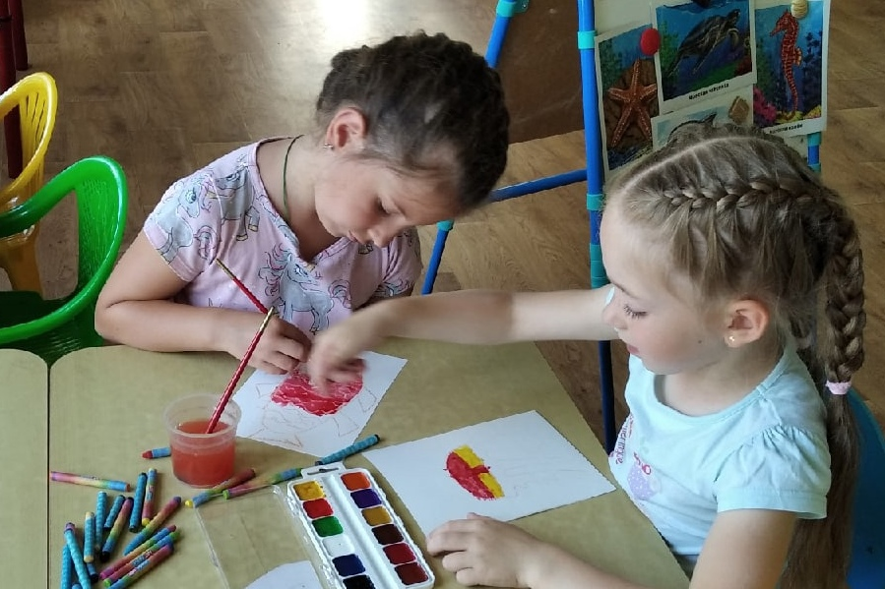
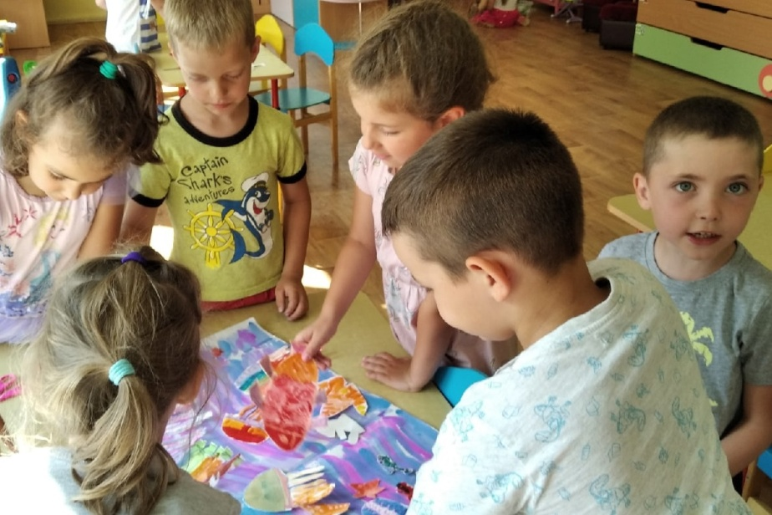
Рисование и аппликация «Водный мир»

Slide 15
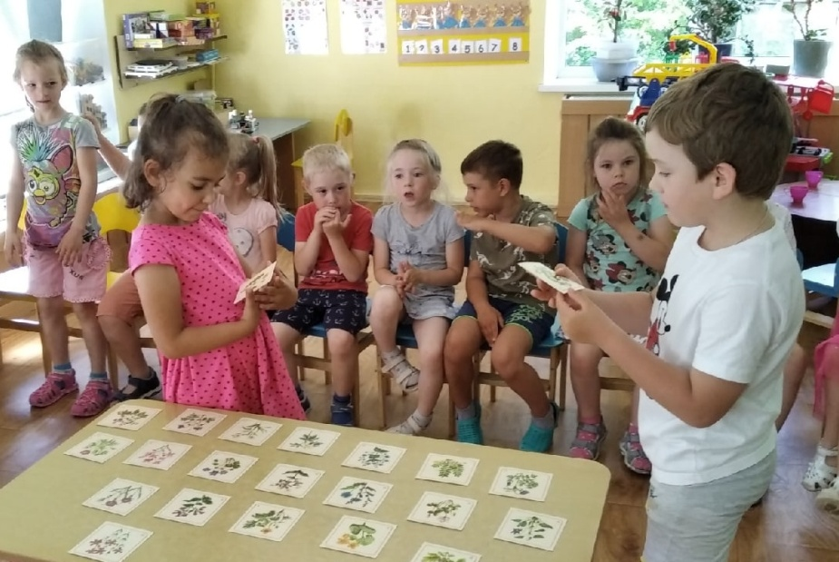
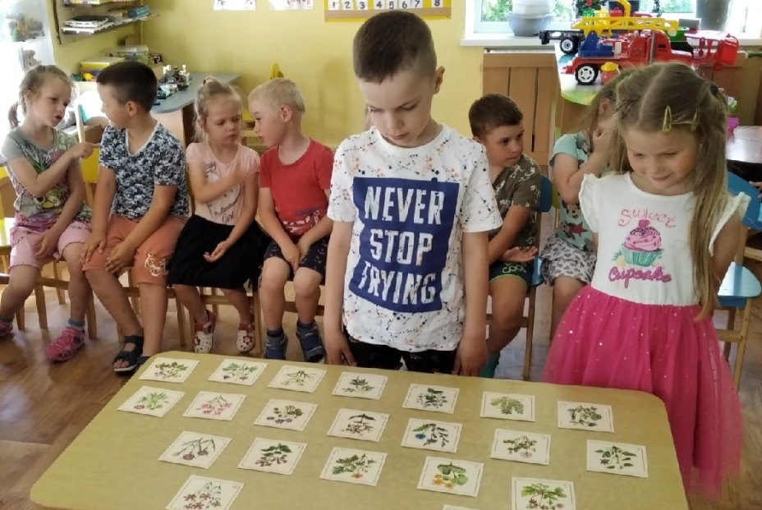
Лото

Slide 16
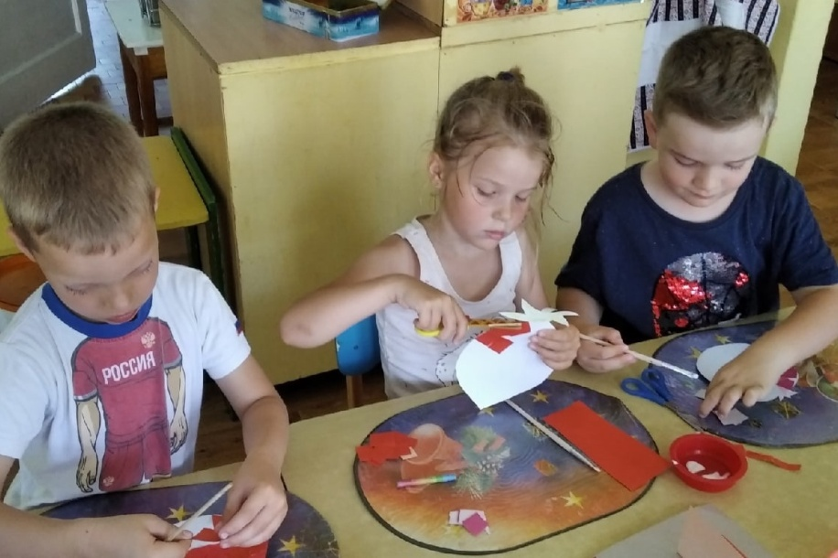
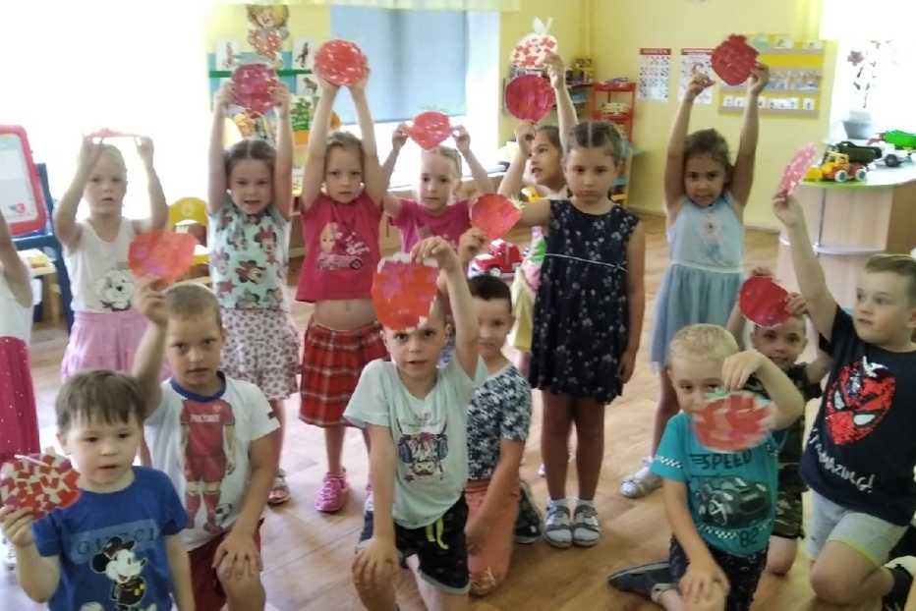
Аппликация «Фрукты»

Slide 17
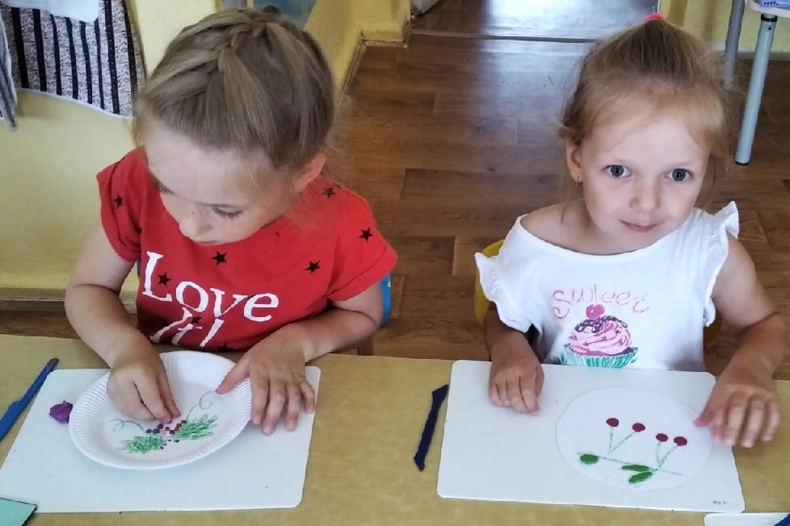
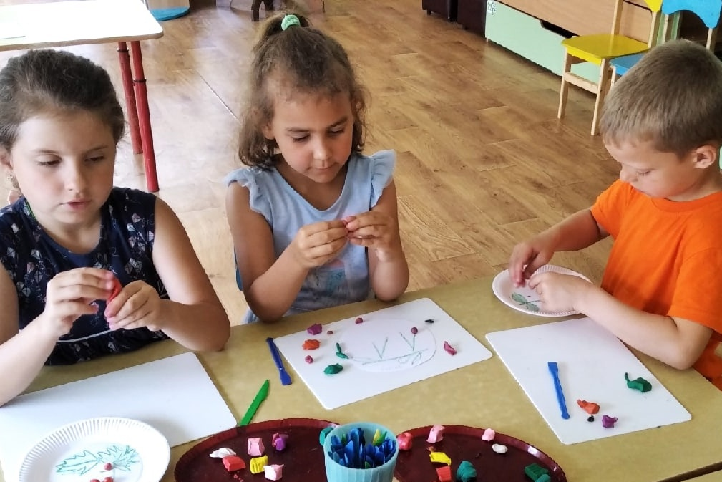
Лепка «Ягоды»

Slide 18
Спасибо за внимание!

